Slide 1

L’IMPERO DI ALESSANDRO MAGNO

Slide 2

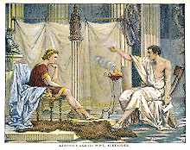
Alessandro Magno salì al trono a soli 20 anni ma grazie all’educazione eccellente che il padre Filippo aveva voluto per lui scegliendo come suo precettore il più grande filosofo greco dell’epoca Aristotele.

Slide 3
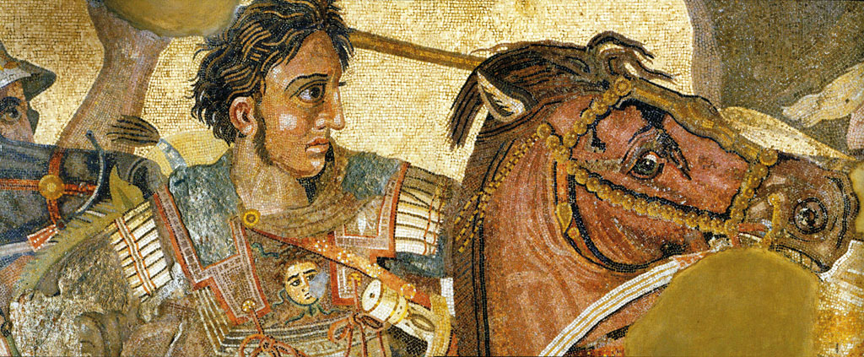
-La morte di Filippo sembrò ai tebani e ateniesi l’occasione per ribellarsi al giogo macedone, ma Alessandro marciò senza esitazione su Tebe. Salvò solamente la casa di Pindaro (un poeta per cui aveva ammirazione)
-Gli ateniesi si sottomisero immediatamente e Alessandro potè riprendere il progetto della del padre contro la Persia

Slide 4
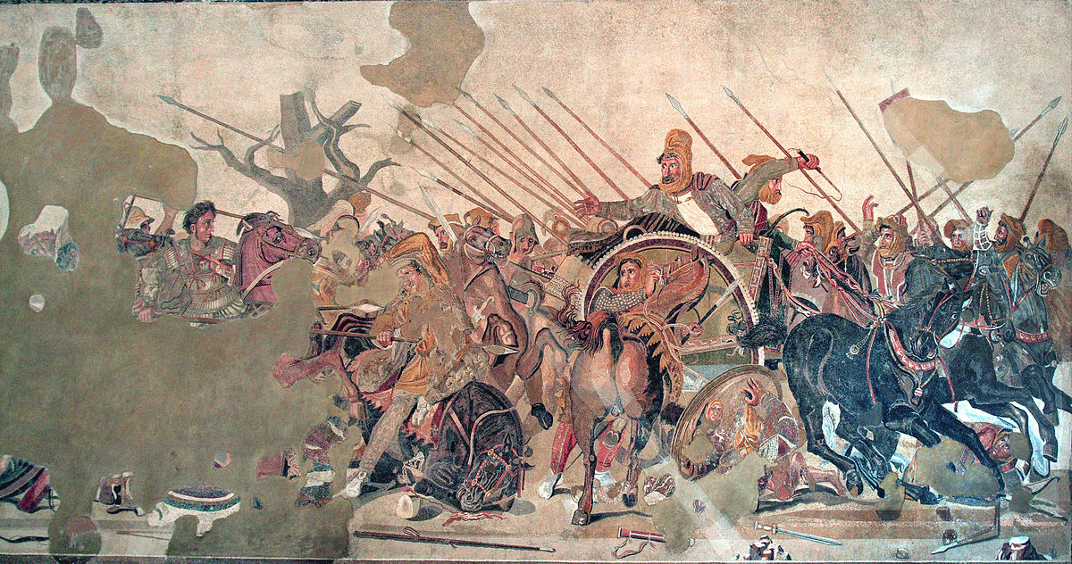
-Nel 334 a.C Alessandro attraversò lo stretto dei dardanelli con 30.000
soldati e 5.000 cavalieri.
Ci fu immediatamente una battaglia presso il fiume Granico, durante uno scontro Alessandro venne ferito da un persiano con la scure, ma uno dei suoi generali Clito lo salvò.
-Durante la battaglia ad Isso Alessandro attaccò il “Grande Re” Dario … che si salvò scappando.

Slide 5
-Alessandro sottomise le città fenice e si diresse verso l’Egitto (come liberatore dei persiani).
-Fondò una citta a cui diede il proprio nome e venne incoronato faraone.
-Si recò nell’oasi di Siwa dove gli predissero che il suo impero avrebbe potuto estendersi e lo proclamarono figlio del dio.
-Dario terzo aveva riorganizzato le forze e si fece contro Alessandro.
Prima di attaccare fece un accordo: ad Alessandro sarebbero toccati
i territori ad occidente dell’Eufrate mentre a lui quelli ad oriente.
-Alessandro accettò cosi che nei dintorni di Gaugamela si combattè la battaglia decisiva. Alla fine vinse Alessandro, entrò a Babilonia da trionfatore salutato come il Grande Re.

Slide 6
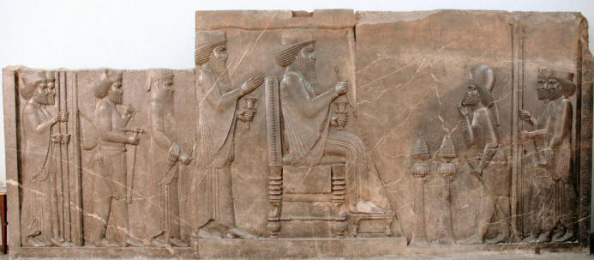
-Alessandro incominciò ad adottare l’uso della proskinesis (cioè l’omaggio in ginocchio con fronte a terra che si compiva al cospetto dei grande re).
-Molti però protestarono ma Alessandro fece uccidere qualsiasi oppositore persino Clito che gli aveva salvato la vita.
-Alessandro riprese la marcia verso oriente sottomettendo tutti i popoli che incontrava, voleva arrivare fino alle rive del mare Orientale che si riteneva il confine del mondo.
Ma i suoi uomini erano troppo stanchi e dovettero tornare indietro.

Slide 7
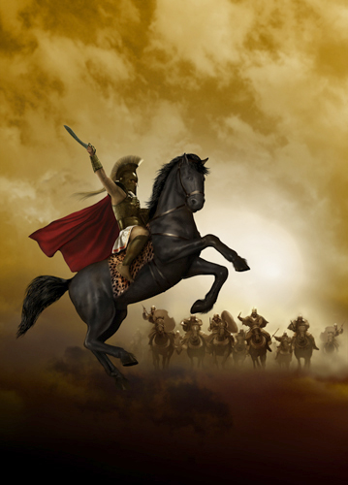
-Alessandro non rinunciò a fondere il popolo greco con quello persiano.
-Come inizio del progetto sposò la figlia di Dario, Statura con una cerimonia nel corso della quale 80 generali e 10.000 soldati greci macedoni sposarono donne persiane.
-Mentre progettava nuove spedizioni Alessandro nel 323 a.C morì a Babilonia a causa di una malattia.

Slide 8
ROMA REPUBBLICANA
-La Repubblica si fondò tra il 509 a.C. ed il 27 a.C.
-Nacque a seguito di contrasti interni che portarono alla fine della dominazione etrusca e alle istituzioni monarchiche.
-Costituì un periodo di enormi trasformazioni per Roma, che da piccola città stato quale era alla divenne, la capitale di un vasto e complesso Stato, formato da una miriade di popoli e civiltà differenti.
-In questo periodo si inquadrano la maggior parte delle grandi conquiste romane nel Mediterraneo ed in Europa, soprattutto tra il III ed il II secolo a.C.
-Il I secolo a.C. fu invece, devastato dai conflitti dovuti ai mutamenti sociali, ma fu anche il secolo di maggiore fioritura letteraria e culturale, frutto dell'incontro con la cultura ellenistica e riferimento "classico" per i secoli successivi.

Slide 9
NASCITA DELLA REPUBBLICA LEGGENDA
-Si narra che Sesto (figlio di Tarquinio il Superbo) avrebbe violentato Lucrezia, moglie di Tarquinio Collantino.
-Lucrezia non sopportando la vergogna si suicidò, e il popolo indegno decise di cacciare i re etruschi, affidando il potere ai consoli.

